Slide 1
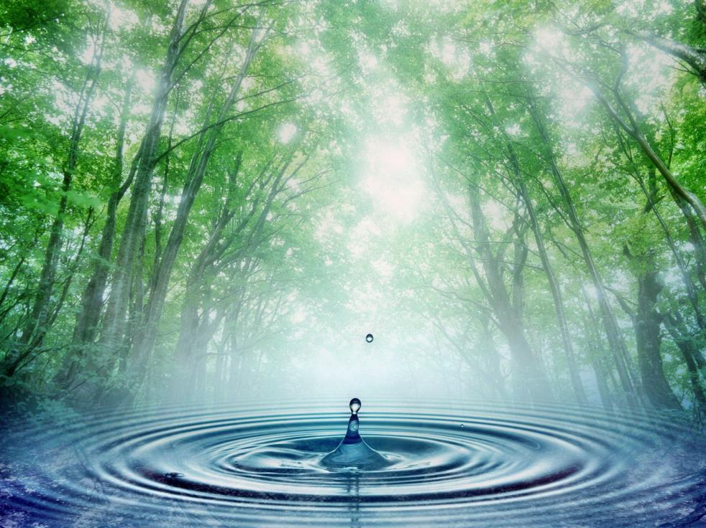
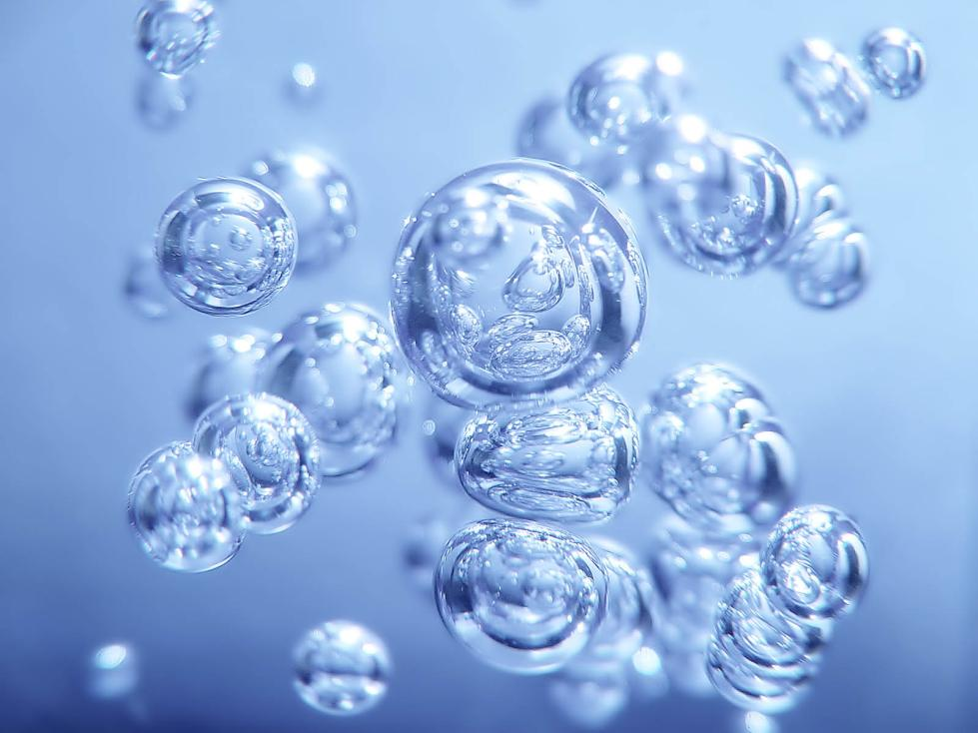
Вода – растворитель. Работа воды в природе.

Slide 2
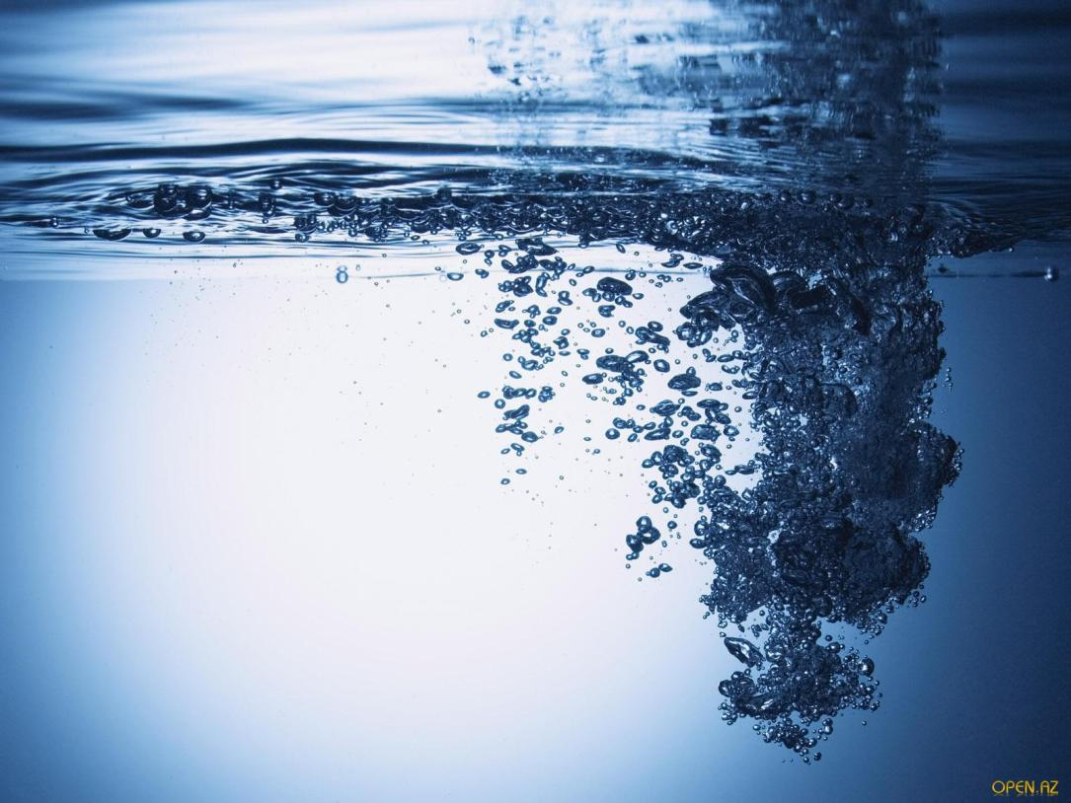
ОСНОВНЫЕ ПОНЯТИЯ УРОКА
Характеристика воды
Раствор
Пресная вода
Морская вода
Минеральная вода
Испарение воды
Работа воды в природе

Slide 3
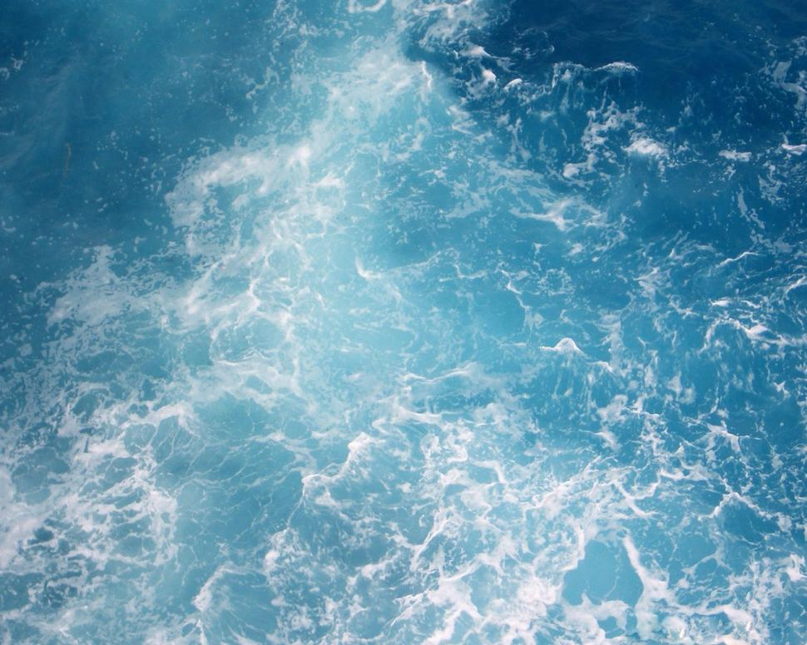
ОСНОВНЫЕ СВОЙСТВА ВОДЫ
хорошо испаряется
бесцветная, прозрачная
текуча
изменяет объем при переходе из жидкого состояния в твердое
без вкуса и запаха
хороший растворитель

Slide 4
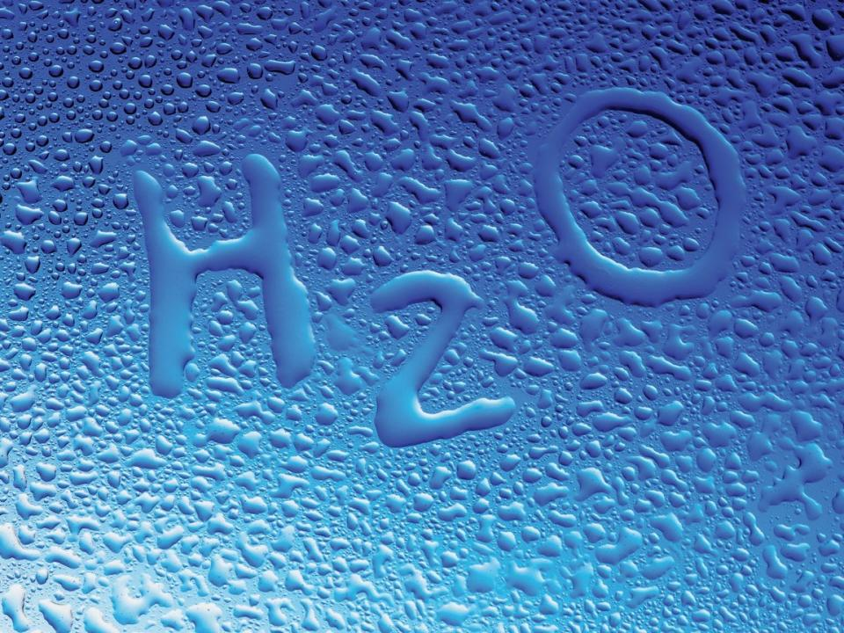
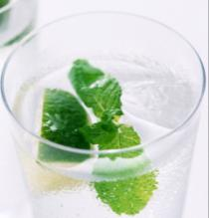
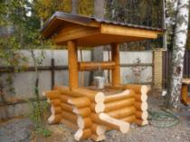
ВОПРОСЫ
Вода не имеет запаха и вкуса.
Но почему пахнет болото?
Вода не имеет вкуса, но почему говорят, что вода в колодце вкусная?

Slide 5
ВОПРОСЫ
Какие глаголы мы используем говоря о движении воды? Закончи предложения.
Дождинки …
Водопад …
Ключ …
Вода из крана течет …

Slide 6
ВОПРОСЫ
Вода - это единственное вещество, которое имеет три агрегатных состояния …

Slide 7
ВОПРОСЫ
Вода изменяет объем при переходе из жидкого состояния в твердое.
Из железной бочки, которая стояла на садовом участке, осенью забыли вылить воду. Весной дно бочки было выдавлено.Почему это произошло?

Slide 8
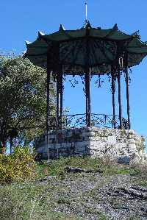
Пятигорск
Пятигорск иногда называют природным музеем минеральных вод. Отпуск минеральной воды для питьевого лечения на Пятигорском курорте организован в 2 галереях и 6 бюветах, расположенных в зонах сосредоточения здравниц и лечебниц .Здесь отпускаются углекисло-сероводородные , углекислые и соляно-щелочные воды.

Slide 9
Вода – растворитель.

Slide 10
ВОПРОСЫ
Вода- хороший растворитель.
Все ли вещества хорошо растворимы в воде?
Приведите примеры.

Slide 11
Вещества
Растворимые
Нерастворимые

Slide 12
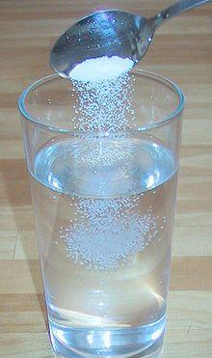
Опыт: растворение сахара в воде
Раствор состоит из растворителя (какое это вещество в данном примере?) и растворенного вещества (какое это вещество в данном примере?)
Растворитель
Растворенное вещество

Slide 13
Пресная вода
Вода, в 1 л которой растворено менее 1 г веществ, называется пресной.
Обитатели пресной воды называются пресноводными. Подумай и приведи примеры.

Slide 14
Морская вода
Вода, в 1 л которой растворено более 1 г веществ, называется морской.
Обитатели морской воды называются морскими.
Подумай и приведи примеры.

Slide 15
Минеральная вода
ПРЕЗЕНТАЦИИ УЧАЩИХСЯ

Slide 16
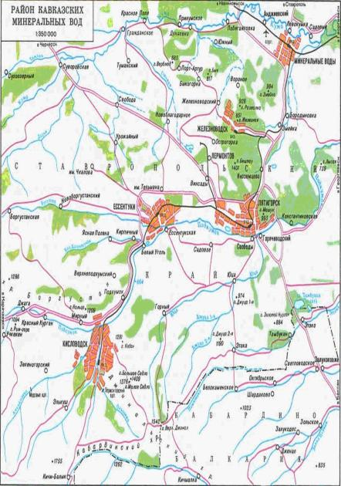
КМВ
На территории КМВ обнаружено более 300 минеральных источников различного химического и газового состава. Среди них знаменитые Славяновский и Смирновский источники, Кисловодские нарзаны и минеральные воды Ессентуки №4 и 17, Пятигоские сульфидные и радоновые воды, Нагутские воды типа Ессентуки №4 и 17 и др.

Slide 17
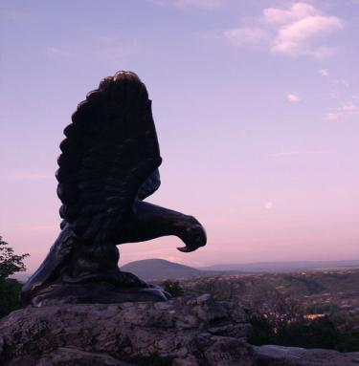
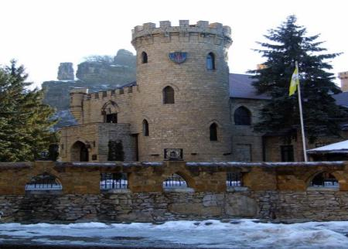
Пятигорск - бальнеологический и грязевой курорт, который по праву называют природным музеем минеральных вод, сосредоточенных вокруг горы Машук, за редкое их разнообразие. Это углекислые воды (горячие, теплые, холодные) - первый пятигорский тип; углекисло-сероводородные сложного ионно-солевого состава - второй пятигорский тип; радоновые воды различной концентрации - третий пятигорский тип; минеральные воды ессентукского типа и другие «без специфических компонентов и свойств».
Кисловодск - снискал себе славу благодаря богатому кисловодскому месторождению нарзанов. Кисловодские нарзаны принадлежат к бальнеологической группе углекислых вод и различаются между собой лишь по величине минерализации и соотношению ионов. Хорошо известны три типа этих вод: Нарзан, Доломитный нарзан и Сульфатный нарзан.

Slide 18
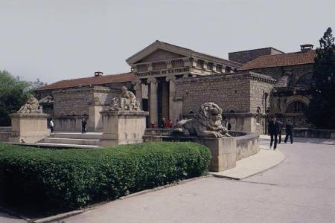
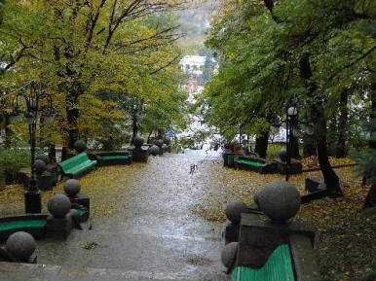
Ессентукские минеральные воды известны далеко за пределами нашей страны. Их главное богатство - углекислые гидрокарбонатно-хлоридные натриевые воды, или, как их принято называть на курорте, соляно-щелочные воды Ессентуки №4 и 17. Кроме этих питьевых минеральных вод для бальнеологических целей здесь используются «серно-щелочные» воды Гаазо-Пономаревского источника. Смешением минеральных вод скважин 1-КМВ-бис и №55 получена маломинерализованная углекислая вода сложного ионно-солевого состава Ессентуки-новая.
Минеральные воды Железноводска берут свое начало из подземных источников, расположенных вокруг горы Железной. По своему газовому, ионному составу и миенрализации воды всех основных железноводских источников однотипны: углекислые сульфатно-гидрокарбонатные кальциево-натриевые малой минерализации. Наиболее известны и разливаются в бутылки воды Славяновского и Смирновского источников. В качестве резерва гидроминеральной базы железноводского курорта служат Лысогорское месторождение и Баталинский источник - горько-соленые минеральные воды.

Slide 19
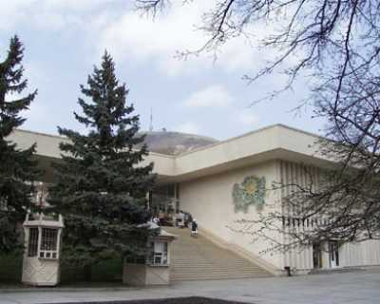
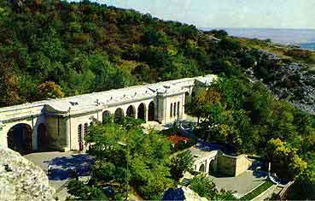
Новая, или Центральная, галерея—построена в 1972 г. Она располагает 3 павильонами, к которым подведены минеральные воды 3 типов: углекислые, углекисло-сероводородные пятигорского типа и типа Ессентуки № 17.
Академическая галерея (бывшая Елизаветинская)— одна из старейших питьевых галерей. Построена в 1847—1849 гг. по проекту С.И.Уптона. В правом крыле галереи были оборудованы «Тевиевские ванны», в левом — зал для отдыха.

Slide 20
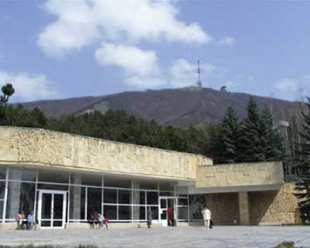
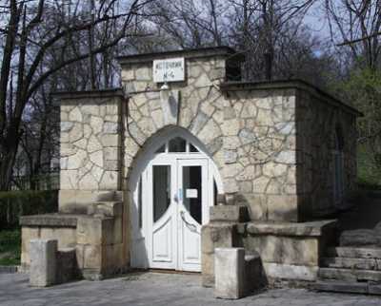
Лермонтовский бювет - оригинальное современное сооружение, гармонично вписывающееся в архитектурный ансамбль, включающий санаторий МО России, мемориал воинской славы. К бюветам подведены углекислые воды скв. № 19 — «Горячий нарзан» и скв. № 35 — типа Ессентуки № 4.
Бювет источника № 4 расположен на юго-западном склоне горы Машук, рядом с бюветом источника № 7. Для питьевых целей используется теплый нарзан скв. № 4.

Slide 21
Работа воды в природе.

Slide 22
Испарение воды в природе.
Круговорот воды в природе.

Slide 23
Созидательная работа воды
Разрушительная работа воды

Slide 24
ПРОВЕРЬ СЕБЯ
Перед тобой различные утверждения. Тебе нужно выбрать верные.
Вода - плохой растворитель
Вещество без цвета и запаха
Вещество без цвета, с приятным запахом
Вещество белого цвета, без запаха
Вода - одно из самых распространенных на Земле ве щество
Вода на Земле находится в двух агрегатных состояниях
Вода занимает 2/3 поверхности Земли
Вода в виде льда занимает меньший

Slide 25
ПРОВЕРЬ СЕБЯ
Перед тобой различные утверждения. Тебе нужно выбрать верные.
8. Вода в виде льда занимает меньший объем, чем вода в жидком состоянии
9. Большая часть пресной воды находиться в морях и океанах
10. Большая часть запасов пресной воды находится в ледниках
11. Процесс перехода жидкой воды в пар называется испарением
12. Процесс перехода жидкой воды в пар называется конденсацией
13.Температура кипения воды 100 градусов
14. Вода на Земле образует оболочку- атмосферу
15. Вода на Земле образует оболочку- гидросферу

Slide 26
Домашнее задание
Учебник «Природоведение»
С.92-95
Прочитать. Ответить на вопросы после параграфа.
Повторить с.85-91.

